Slide 1
第6章 代数
第一部分 总论
徐 德 智
中南大学
2022年
copyright © 2022 by Xu Dezhi

Slide 2
目录
6.1、代数结构
6.2、子代数
6.3、同态
6.4、同余关系
6.5、商代数和积代数

Slide 3
6.1.1、代数的构成和分类方法
运算：从集合S^{m}到S的一个映射，称为一个m元运算。显然，这样的运算结果一定还在S中，称为运算封闭，或运算有封闭性。
代数系统：
（1）有一个非空集合S，叫做代数系统的载体，简称载体；
（2）有一些建立在S上的封闭性运算；
（3）有一些载体的特殊元素。
a_{i} | ~(a_{i})
1 | 7
3 | 5
5 | 3
7 | 1
☆ | 1 | 3 | 5 | 7
1 | 1 | 3 | 5 | 7
3 | 3 | 3 | 5 | 7
5 | 5 | 3 | 5 | 7
7 | 1 | 7 | 3 | 7
例：
A={1,3,5,7}上的两个代数系统。
表示为<A,~>和<A,☆>

Slide 4
代数的性质
代数可能具有某些性质，具体会有哪些性质视不同的代数而定；
结合律
(a*b)*c=a*(b*c)
分配律:
a+(b*c)=(a+b)*(a+c)
(b*c)+a=(b+a)*(c+a)
交换律:
a*b=b*a
a+b=b+a

Slide 5
代数分类
两个代数系统属于同类代数的条件：
有相同的构成成分；
有一组相同的公理规则。
例：<命题集合，∧，∨>与<幂集，∩，∪>
两个命题的∧、∨运算还是命题集合中的元素；
两个幂集元素的∩、∪运算还是幂集中的元素；
命题的∧、∨满足结合律、分配律、德摩根律等等；
幂集的∩、∪满足结合律、分配律、德摩根律等等；
类似的比较还可以继续...

Slide 6
6.1.2、么元和零元
定义6.1-1
设*是集合S上的二元运算，e_{l}是S中的元素，若对每一个x∈S，都有：e_{l}*x=x；则称e_{l}对运算*是左么元；
类似地，可以定义右么元e_{r}；
0_{l}是S中的元素，若对每一个x∈S，都有：0_{l}*x=0_{l}；则称0_{l}对运算*是左零元；
类似地，可以定义右零元0_{r}；
定义6.1-2
若e_{l}=e_{r}，则为么元e；
若0_{l}=0_{r}，则为零元0。
考虑到简洁直观性，我将定理6.1-1和定理6.1-2简单表示为定义6.1-2；
推论6.1-2：二元运算的么元（零元）是唯一的。

Slide 7
示例
* | a | b | c | d
a | d | a | b | c
b | a | b | c | d
c | a | b | c | c
d | a | b | c | d
+ | a | b | c | d
a | a | b | d | c
b | b | a | c | d
c | c | d | a | b
d | d | d | b | c
b和d是*的左么元
a是+的右么元

Slide 8
6.1.3、逆元
定义6.1-3
设*是集合S上的二元运算，1是对运算*的么元；
若x*y=1，那么关于运算*，x是y的左逆元，y是x的右逆元；
如果x*y=y*x=1，那么，x是y的逆元，记作x=y⁻¹，同时y也是x的逆元，记作y=x⁻¹
例如：对于R上的普通乘法×
3的逆元是1/3，记作3⁻¹
1/3的逆元是3，记作(1/3)⁻¹
* | a | b | c
a | a | a | b
b | a | b | c
c | a | c | c
a=？b=？c=？

Slide 9
逆元的唯一性与运算下元素的可约性
定理6.1-3：对于可结合运算，如果一个元素x有左逆元l和右逆元r，那么l=r（即逆元是唯一的）
证：设1是对运算*的么元，于是：
l*x=x*r，由结合律
l=l*1=l*(x*r)=(l*x)*r=1*r=r （证毕）
定义6.1-4：设*是S上的二元运算，a∈S，如果对于每一x,y∈S，有：
(a*x=a*y)∨(x*a=y*a)⇒(x=y)
则称a是可约的或可消去的。

Slide 10
可逆与可约的关系
定理6.1-4：设*是S上的可结合运算，如果元素a∈S是可逆的，则a也是可约的。
证：
设x,y∈S是任意元素且a*x=a*y，由于运算是可结合的且a是可逆的，记a的逆元为a⁻¹，于是
a⁻¹*(a*x)=(a⁻¹*a)*x=x
a⁻¹*(a*y)=(a⁻¹*a)*y=y
但a⁻¹*(a*x)=a⁻¹*(a*y)，所以，x=y，即元素是可约的。对于x*a=y*a情形，类似可证。（证毕）
注意：元素可约未必导致可逆。例如：<Z,*>，除0之外的每个元素都可约，但除1之外的元素都不可逆。

Slide 11
习题
设X={x|x=2^{n},n∈N}，X在一般的加法与乘法下是否构成代数系统？
设<X,*>是代数系统，*是X上的二元运算，∀x,y∈X，有x*y=x，请问：*分别满足结合律、交换律吗？是否有幺元、零元？每个元素都有逆元吗？
设<X,⊕,⊗>是代数系统，⊗和⊕分别是X上的两个二元运算。如果∀x∈X，有x⊕y=x，请证明：⊗关于⊕是可分配的。

Slide 12
6.2、子代数

Slide 13
基本概念
定义6.2-1（子集封闭性）
设*和~是集合S上的二元和一元运算，S’是S的子集；
如果a,b∈S’蕴含着a*b∈S’，那么，S’对*是封闭的；
如果a∈S’蕴含着~a∈S’，那么，S’对~是封闭的。
例
S={0,1,2,3,4,5}，对于运算+_{mod3}，S是封闭的；
1 +_{mod3} 2=0
2 +_{mod3} 2=1
4 +_{mod3} 5=0
S’={0,1,2}⊂S，显然，对于运算+_{mod3}，S’也是封闭的。

Slide 14
基本概念（续）
定义6.2-2
设A=<S,*,~,k>是一代数，如果
S’⊆S
S’对S上的运算*和~封闭
k∈S’
那么，A’=<S’,*,~,k>是A的子代数。
例
<E,+,0>是<I,+,0>的子代数；
其中，I是整数集合，E是偶数集合。
通俗地说：
子系统集合是原系统集合的子集；
子系统的运算兼容原系统的运算。
最大的子代数是A；
若<{k},*,~>是代数，则为A的最小的子代数。

Slide 15
习题
设X={a,b,c,d},⊕和⊗分别是X上的两个二元运算，运算表如下：
取S₁={b,d}，S₂={a,d}，S₃={b,c}，请问：<S₁,⊕,⊗>、 <S₂,⊕,⊗>、 <S₃,⊕,⊗>分别是代数系统<X,⊕,⊗>的子代数系统吗？
⊕ | a | b | c | d
a | a | a | a | a
b | a | b | a | b
c | a | a | c | c
d | a | b | c | d
⊗ | a | b | c | d
a | a | b | c | d
b | b | b | d | d
c | c | d | c | d
d | d | d | d | d

Slide 16
6.3、同态

Slide 17
基本概念-同构
定义6.3-1：代数A=<S,*,△,k>和A’=<S’,*’,△’,k’>是同构的，如果存在一双射函数h，使得
(1) h：S→S’
(2) h(a*b)=h(a)*’h(b)
(3) h(△’a)=△’h(a)
(4) h(k)=k’
这里a、b是S的任意元素，映射h叫做从A到A’的同构，A’叫做A的映射h下的同构象，条件(2)和(3)常简述为“在函数h的作用下，A的每一运算保持”。若A=A’，则上述称为自同构。
更简单的表示是：设<A，*> 和<B，°> 是代数系统，f是保持运算的双射函数，则称f是A到B的同构，或A和B在f映射下同构。

Slide 18
同构-最简单的例子
下列两个代数之间同构。
双射函数是：h(x)=换名映射
例如：h(f¹)=1，h(f³)=3，h(.)=+₄，......
x | h(x)
· | +₄
f⁰ | 0
f¹ | 1
f² | 2
f³ | 3
· | f⁰ | f¹ | f² | f³
f⁰ | f⁰ | f¹ | f² | f³
f¹ | f¹ | f² | f³ | f⁰
f² | f² | f³ | f⁰ | f¹
f³ | f³ | f⁰ | f¹ | f²
+₄ | 0 | 1 | 2 | 3
0 | 0 | 1 | 2 | 3
1 | 1 | 2 | 3 | 0
2 | 2 | 3 | 0 | 1
3 | 3 | 0 | 1 | 2

Slide 19
同构-第二个例子
例6.3-1
设R₊表示正实数集合，那么<R₊,*,1>在下列映射h下同构于<R,+,0>
h：R₊→R，h(x)=logx
①对数函数是单射的，对x＞0，logx值域为(-∞,+∞)，故h是双射函数；
②h(a*b)=log(ab)=loga+logb=h(a)+h(b)
③h(1)=log1=0
定理6.3-1：设C是代数集合，A、A’是C的任意元素，R是关系，定义ARA’当且仅当A同构于A’，那么，R是C上的等价关系。

Slide 20
同构概念-通俗的说法
两个代数在结构上一致，含义是：
元组有相同的构成成分；
运算和常数遵循相同的规则；
代数的载体有相同的基数；
这种结构上的一致性叫做“同构”；
数学上，意味着两个代数之间双射函数的存在；
本质上，双射函数就是同构。
（注意：这是不精确的说法，这样说的目的是为了突出关键和重点，这里是讲课，不是写书）

Slide 21
同构的图解-哲学面貌
<A，*>
显然，而同构是对称的。
<B，°>
f
<f(A)，°>
A=B；f(A)=B；f⁻¹(B)=A

Slide 22
同构的图解-运算传输
a₂
*
a₁
a₃
f
b₂
°
b₃
b₁

Slide 23
基本概念-同态
定义6.3-2：设A=<S,*,△,k>和A’=<S’,*’,△’,k’>是具有相同构成成分的代数，h是一个函数。如果
(1) h：S→S’
(2) h(a*b)=h(a)*’h(b)
(3) h(△’a)=△’h(a)
(4) h(k)=k’
这里a,b是S的任意元素，则称h是从A到A’的同态，<h(S),*’,△’,k’>称为A在映射h下的同态象。简称同态，也称为两个代数系统同态。若A=A’，则上述称为自同态。
有时，简单表示为：<S,*>和<h(S),*’>同态，或<A,*>和<B,。>同态。

Slide 24
同态的图解-哲学面貌1
<A，*>
<B，°>
f
<f(A)，°>

Slide 25
同态的图解-哲学面貌2
<A，*>
<B，°>
f
<f(A)，°>

Slide 26
同态的图解-哲学面貌3
<A，*>
<B，°>
f
<f(A)，°>

Slide 27
同态的图解-哲学面貌4
<A，*>
f
<f(A)，°>
<B，°>

Slide 28
同态的图解-运算传输
f(a₄)=b₁
f(a₅)=b₂
f(a₆)=b₃
a₅
*
a₄
a₆
a₂
*
a₁
a₃
a₄*a₅=a₆
b_{1°}b₂=b₃
f(a₄*a₅)=f(a₄) °f(a₅)
f
f(a₁)=b₁
f(a₂)=b₂
f(a₃)=b₃
a₁*a₂=a₃
b_{1°}b₂=b₃
f(a₁*a₂)=f(a₁) °f(a₂)
b₂
°
b₃
b₁

Slide 29
单同态
<A，*>
单射
<B，°>
f
<f(A)，°>

Slide 30
满同态
<A，*>
满射
f
<f(A)，°>
<B，°>

Slide 31
简化易记略失严谨的定义
定义：设X=<A，*>和Y=<B，。>是两个代数系统，
若存在函数f：A→B，并且对∀x,y∈A，有：
f(x*y)=f(x)。f(y)，称f为<A，*>到<B，。>的同态，若X=Y，则为自同态；
若f是双射函数，则为同构，若X=Y，则为自同构。
无论是同构还是同态，都请记住科普的口诀：
【先运算，再映射】=【先映射，再运算】
同构和同态的区别只在于映射的性质，双射则同构，否则同态。

Slide 32
同构通俗演示图-静态结构
通俗地比喻，相当于“照标准镜子”，“镜子”=双射函数；
左边的四边形，被以“某个角度（某个双射函数）”映射在右边时，呈现出了一个结构相同但形式不同的象。

Slide 33
同态通俗演示图-静态结构
通俗地比喻，相当于“照质量可能不佳的镜子”；“镜子”=单射函数∨满射函数∨双射函数
左边的四边形，被以“某个角度（某个函数）”映射在右边时，呈现出了红绿两点及其蓝色连线这个象。结构已经不一样，但大致像。

Slide 34
同态、同构的性质
（1）如果两函数是同态、同构的，则复合函数也是同态、同构的。
定理
假设f是<A，*>到<B，°>的同态，g是<B，°>到<C，Δ>的同态，则g·f是<A，*>到<C，Δ>的同态；
如果f和g是单同态、满同态、同构时，则g·f也是单同态、满同态和同构。
f
g
A
B
C
g·f

Slide 35
解释
如果f和g是单同态时，则g·f也是单同态。
g
f
A
B
C
g·f

Slide 36
同态、同构的性质（续1）
（2）满同态保持结合律
定理
假设f是<A，*>到<B，°>的满同态。如果* 运算满足结合律，则°运算也满足结合律，即满同态保持结合律。
（3）满同态保持交换律
（4）满同态保持单位元
定理
假设f是<A，*> 到<B，°>的满同态。e是<A，*> 的单位元，则f(e)是<B，°>的单位元。

Slide 37
同态、同构的性质（续2）
（5）满同态保持逆元
定理
假设f是<A，*>到<B，°>的满同态。eA和eB 分别是<A，*>和<B，°>的单位元，如果A中元素x和x’互逆，则B中元素f(x)和f(x’)也互逆。
（6）满同态保持零元
定理
假设f 是<A，*> 到<B，°>的满同态。θ是<A，*> 的零元，则f(θ)是<B，°>的零元。

Slide 38
同态、同构的性质（续3）
（7）满同态保持幂等元
定理
设f 是<A，*>到<B，°>的满同态。并且x∈A是<A，*>的幂等元，则f(x)∈B 是<B，°>的幂等元。
（8）同构映射运算性质双向保持
定理
设f 是<A，*> 到<B，°>的同构映射。则f⁻¹是<B，°> 到<A，*> 的同构映射。

Slide 39

同态象与前域、陪域的关系
定理6.3-2：设h是从A=<S,*,△,k>到A’=<S’,*’,△’,k’>的同态，那么A的同态象<h(S),*’,△’,k’>是A’的子代数。（同态象代数与陪域代数的关系）
证：
因为h：S→S’，所以h(S)⊆S’；
同理，k’=h(k)∈h(S);
对于任意的a,b∈h(S)存在x,y∈S，使得h(x)=a,h(y)=b,对于x*y=z∈S,有a*’b=h(x)*’h(y)=h(x*y)=h(z)∈h(S)；
即，h(S)在运算*’下是封闭的；
同理可证对运算△’是封闭的。
定理6.3-3：见p.180 (同态象代数与前域代数的关系)
第180页

Slide 40
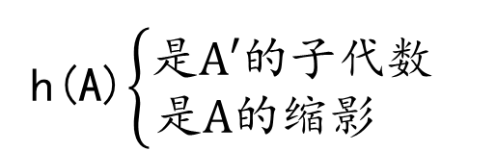
图示-两个同态代数系统的关系
h(A)$\left\{\begin{aligned}是A′的子代数 \\ 是A的缩影 \end{aligned}\right.$
A
h
A’
h(A)

Slide 41
解释
分情况举例说明：x*y=z → h(x)*’h(y)=h(z)=h(x*y)
A₁
A₂
A₃
x
y
x,
z
y
A=<S,*>
z
x,
y
z,
h
h(y)
,h(z)
h(y)
h(x)
A’=<S’,*’>
h(x)
h(x)
,h(z)
,h(y)
h(z)
h(S)

Slide 42
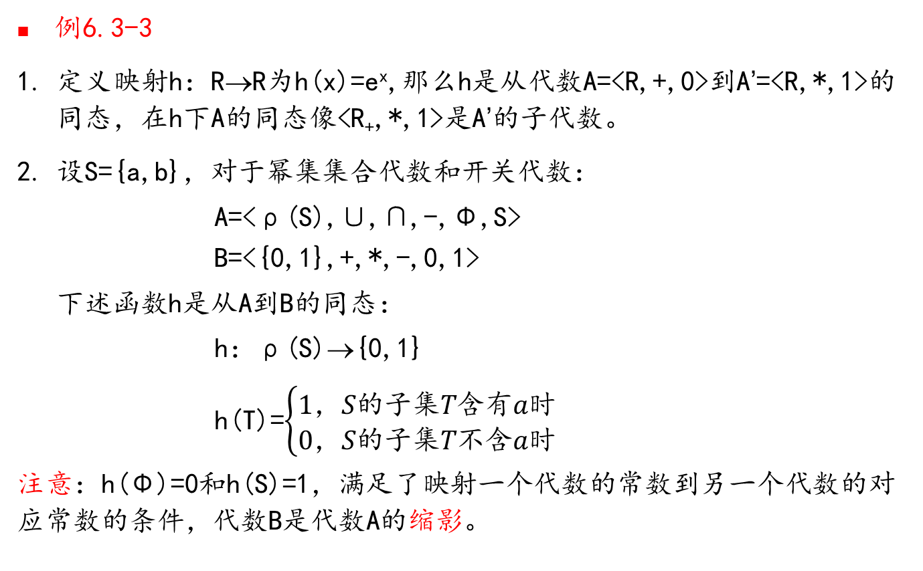
示例
例6.3-3
定义映射h：R→R为h(x)=e^{x},那么h是从代数A=<R,+,0>到A’=<R,*,1>的同态，在h下A的同态像<R₊,*,1>是A’的子代数。
设S={a,b}，对于幂集集合代数和开关代数：
A=<ρ(S),∪,∩,-,Φ,S>
B=<{0,1},+,*,-,0,1>
下述函数h是从A到B的同态：
h：ρ(S)→{0,1}
h(T)=$\left\{\begin{aligned}1，S的子集T含有a时 \\ 0，S的子集T不含a时\end{aligned}\right.$
注意：h(Φ)=0和h(S)=1，满足了映射一个代数的常数到另一个代数的对应常数的条件，代数B是代数A的缩影。

Slide 43
示例（续）
设S={a,b,c,d}，S’={0,1,2,3}，代数A=<S,*>和B=<S’,⊙>由表6.3-2定义。
函数h：S→S’
* | a | b | c | d
a | a | b | c | d
b | b | b | d | d
c | c | d | c | d
d | d | d | d | d
⊙ | 0 | 1 | 2 | 3
0 | 0 | 1 | 1 | 0
1 | 1 | 1 | 2 | 1
2 | 1 | 2 | 3 | 2
3 | 0 | 1 | 2 | 3
 | h
a | 0
b | 1
c | 0
d | 1
表6.3-2
可验证：h是A到B是同态，同态象<{0,1},⊙>保持代数A的可交换性和可结合性，但代数B是不可结合的。
A中有么元a和零元d，因此，h(a)=0和h(d)=1分别是同态象的么元和零元，但它们不是代数B的么元和零元，B中的么元是3，无零元。
简言之，同态象<{0,1},⊙>是A的缩影，显然是B的子代数。

Slide 44
6.4、同余关系

Slide 45
基本概念
定义6.4-1和定义6.4-2：在代数A=<S,*,△>的载体S上的等价关系~，对一切元素a,b,c∈S,在代数运算*下仍能保持，即：
若a~b，则ac~bc和ca~cb
若a~b，则△a~△b
都满足，则称~是为A上的同余关系或关于运算*和△的同余关系；等价关系~的等价类叫做关系~的同余类。
<c*a,c*b>也成立
a
a*c
a
b
b*c
b
~a
c
~b

Slide 46
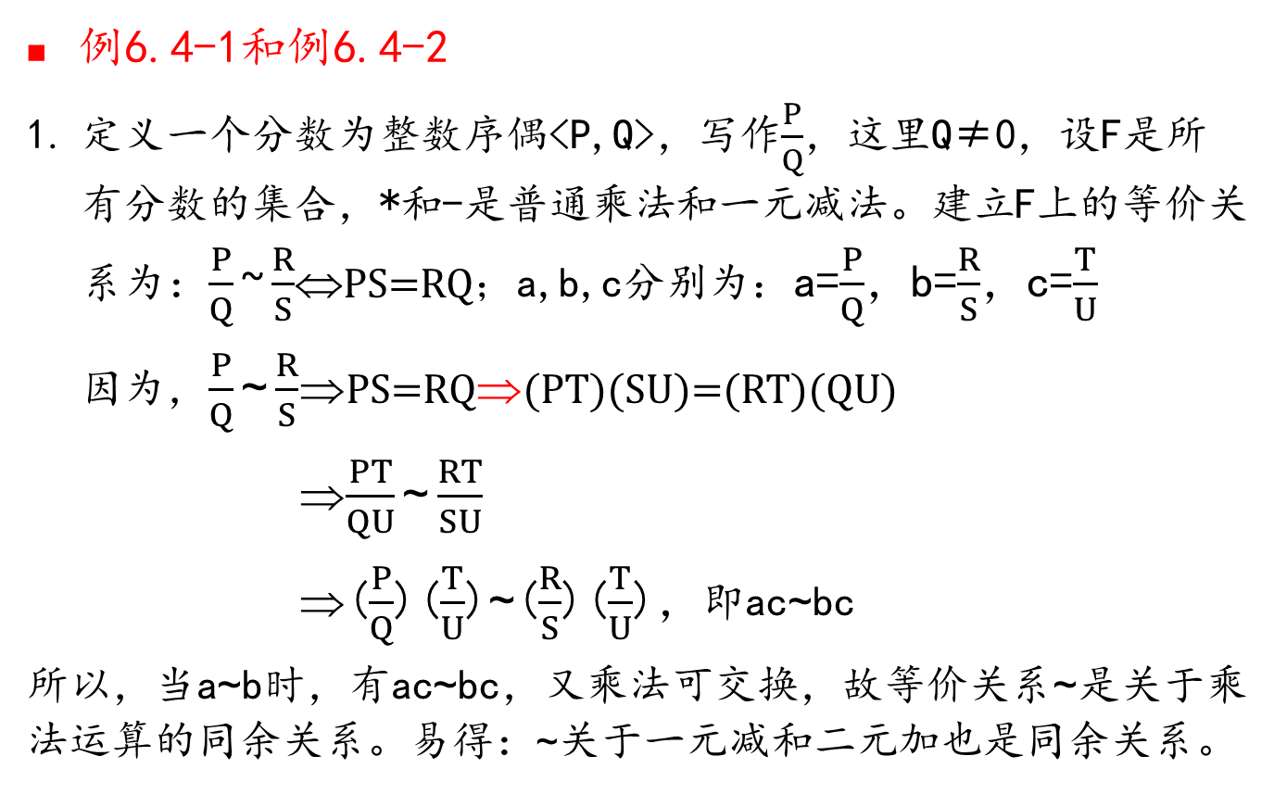
示例
例6.4-1和例6.4-2
定义一个分数为整数序偶<P,Q>，写作$\frac{P}{Q}$，这里Q≠0，设F是所有分数的集合，*和-是普通乘法和一元减法。建立F上的等价关系为：$\frac{P}{Q}\text{\sim }\frac{R}{S}$⇔PS=RQ；a,b,c分别为：a=$\frac{P}{Q}$，b=$\frac{R}{S}$，c=$\frac{T}{U}$
因为，$\frac{P}{Q}\text{\sim }\frac{R}{S}$⇒PS=RQ⇒(PT)(SU)=(RT)(QU)
⇒$\frac{PT}{QU}\text{\sim }\frac{RT}{SU}$
⇒($\frac{P}{Q}$)($\frac{T}{U}$)$\text{\sim }$($\frac{R}{S}$)($\frac{T}{U}$)，即ac$\text{\sim }$bc
所以，当a$\text{\sim }$b时，有ac$\text{\sim }$bc，又乘法可交换，故等价关系$\text{\sim }$是关于乘法运算的同余关系。易得：$\text{\sim }$关于一元减和二元加也是同余关系。

Slide 47
示例（续1）
给定代数A=<I,->（其中-是二元减法运算）和I上的模k关系~（k∈I₊），即
x~y当且仅当x=y(mod k)
请证明~是A上的同余关系。
证：
因为a~b，所以，a-b=kn（n∈I）
于是，(a-c)-(b-c)=kn
因此，a-c~b-c
故，~是关于-的同余关系。

Slide 48
示例（续2）
考虑由表6.4-1定义的代数和表6.4-2给出的等价关系R，其中aRb，但ca与cb没有关系R。所以，R不是该代数的同余关系。
表6.4-1
表6.4-2
* | a | b | c | d
a | a | a | d | c
b | b | a | d | a
c | c | b | a | b
d | c | d | b | a
R | a | b | c | d
a | 1 | 1 | 0 | 0
b | 1 | 1 | 0 | 0
c | 0 | 0 | 1 | 1
d | 0 | 0 | 1 | 1

Slide 49
同余关系的通俗解释
更具体地说
设R为代数<A，*，~>的集合A上的等价关系，如果在代数运算*和~下仍能保持，则称R是关于运算的同余关系；
等价关系对于所有运算具有代换性质，同一等价类中的任意元素互相代换，不改变运算结果的“目的地”；
通俗地说：“臭味相投”；
“臭味相投”，则同余(congruence) ；
“格格不入”，无同余。

Slide 50
同余关系的性质
定理6.4-1：等价关系∽关于二元运算*是一个同余关系当且仅当a∽b和c∽d时，有ac∽bd
本质上，同余关系是等价类之间的任意元素的运算结果都属于某同一等价类。
x₁
x₁*y₁
对于<x₁,x₂>和<y₁,y₂>
由同余定义，有：
<x₁*y₁,x₂*y₁>及<x₂*y₁,x₂*y₂>
由等价关系的传递性：
<x₁*y₁,x₂*y₂>
x₂
x₂*y₂
y₁
y₂

Slide 51
例题
例1：集合A={0,1,2,...,8}，AS=<A,+_{mod9}>，定义关系R为模3，A/R={{0,3,6},{1,4,7},{2,5,8}}={m₀,m₁,m₂}；
显然，R是同余关系，比如：3R6、4R7，<3+_{mod9}4,6+_{mod9}7>;
例2：给定<I，+，×>，其中I是整数集合，+和×是一般加、乘法。假设I中的关系R定义如下：
i₁Ri₂:=|i₁|=|i₂|，其中i₁,i₂∈I
请问，R为该结构的同余关系吗？
本质是
m_{i},m_{j}∈{m₀,m₁,m₂}
m_{i}+_{mod9}m_{j}=m_{k}
k属于{0,1,2}中的某一个。

Slide 52
例题（续1）
解
显然，R为I中的等价关系；
考察R对于+运算的代换性质：
若取i₁,-i₁,i₂ ∈I，则有|i₁|=|-i₁|和|i₂|=|i₂|，关系(i₁+i₂)R(-i₁+i₂)不成立；
故R对于+运算不具有代换性质。
R不是代数<I，+，×>的同余关系。

Slide 53
例题（续2）
有代数系统<I,+>，+是整数集合I上的普通加法，二元关系R={<x,y>|x,y∈I∧(x＜0∧y＜0)∨(x≥0∧y≥0)}。请问：R是I上关于+的同余关系吗？
解：
取<-1,-2>和<1,1>，显然，它们都属于R；
但<-1+1,-2+1>=<0,-1>不属于R；
所以，R不是关于+的同余关系。
x和y是同正或同负关系

Slide 54
同态诱导出同余关系
定理6.4-2：设h是从A=<S,*,△>到A’=<S’,*’,△’>的一个同态，那么h诱导出的S上的等价关系~是代数A上的同余关系。
证：
如果a~b，
那么h(a)=h(b)，所以，△’h(a)=△’h(b)，但h是一同态，h(△a)=△’h(a), h(△b)=△’h(b)，故h(△a)=h(△b)，有△a~△b，因此，~关于运算△是同余的。
如果a~b,c~d，
那么h(a)=h(b),h(c)=h(d),h(a)*’h(c)=h(b)*’h(d)，因为h是同态，有：h(a*c)=h(a)*’h(c)，h(b*d)=h(b)*’h(d)
故，h(a*c)=h(b*d)，有a*c~b*d，因此~关于运算*是同余的。
综上，~是代数A上的同余关系。
Ⅰ

Slide 55
示例
例6.4-3：
如果定义从代数<Σ*,连接运算·，λ>到<N,+,0>的同态h为h(x)=‖x‖,则诱导出的等价关系~如下：
x~y⇔h(x)=h(y)⇔‖x‖=‖y‖
如果‖x‖=‖y‖和‖z‖=‖w‖，那么‖x·z‖=‖y·w‖，显然，h诱导的等价关系~是Σ*上关于连接运算·的同余关系。

Slide 56
习题
设N是自然数集合，×是自然数乘法，代数系统：X=<N,×>，Y=<{0,1},×>。证明：Y是X的同态象。
设S={a,b,c}，’是补运算，X=<{∅,S},∩,∪,’>，Y=<{a,b},S,∩,∪,’>；请问：X和Y是否同构，为什么？
设<X,*>和<Y,⊕>是两个代数系统，*和⊕分别是X和Y上的二元运算，且满足交换律、结合律。f₁和f₂都是从<X,*>到<Y,⊕>的同态函数；令h：X→Y
h(x)=f₁(x)⊕f₂(x)
请证明：h是从<X,*>到<Y,⊕>的同态函数。

Slide 57
抽象代数知识结构图
分解
子代数
集合
封闭
代数
积代数
组合
运算
抽象
商代数
映射
等价
同态
同余
单射
满射
双射
与母代数性质同类
但不满足消去律
单同态
满同态
同构

Slide 58
6.5、商代数和积代数

Slide 59
6.5.1、商代数
定义6.5-1
设R是代数系统AS=<A，*> 上的同余关系，AS的关于R的商代数定义为AS/R=<A/R，*’>，其中运算*’的定义如下：
[a],[b]∈A/R，[a]*’[b]=[a*b]。A/R表示等价关系R下A的商集。
例：
AS=<{0-8},+_{mod9}>，定义关系R为模3，显然，R是同余关系，其商集是：A/R={{0,3,6},{1,4,7},{2,5,8}}={m₀,m₁,m₂}；
定义商集上的运算为+’，则<A/R, +’ >是商代数。
通俗地说，商代数就是等价类构成的集合在运算下是封闭的，运算的对象实质上是等价类。
模3关系
[a]+’[b]=[a+_{mod9}b]

Slide 60
例： <A/R,+’> 运算表
A/R={{0,3,6},{1,4,7},{2,5,8}}={m₀,m₁,m₂}
+’ | {0,3,6} | {1,4,7} | {2,5,8}
{0,3,6} | {0,3,6} | {1,4,7} | {2,5,8}
{1,4,7} | {1,4,7} | {2,5,8} | {0,3,6}
{2,5,8} | {2,5,8} | {0,3,6} | {1,4,7}
问：关系和运算是否可以主观随意？
答：不行，关系必须是同余的，运算必须是原代数导入的。
+’ | m₀ | m₁ | m₂
m₀ | m₀ | m₁ | m₂
m₁ | m₁ | m₂ | m₀
m₂ | m₂ | m₀ | m₁
关键词：良定义！

Slide 61
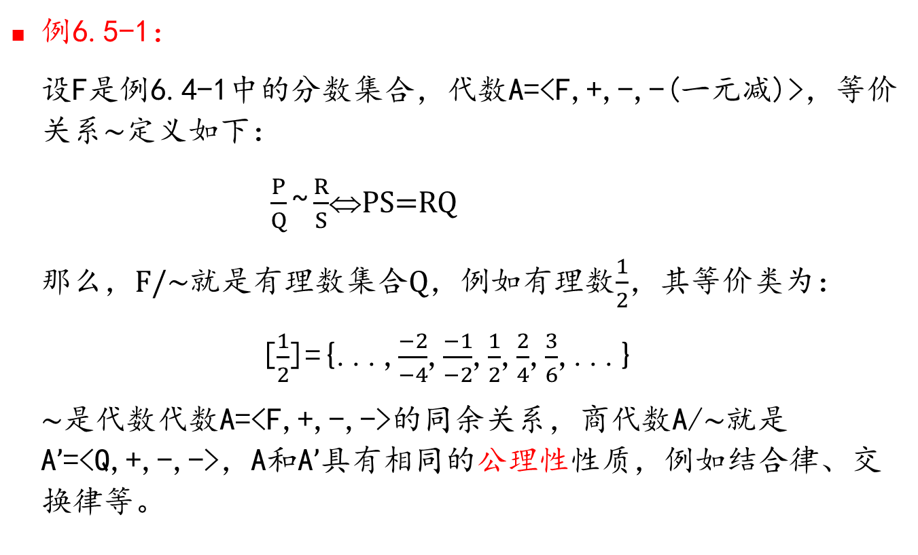
示例
例6.5-1：
设F是例6.4-1中的分数集合，代数A=<F,+,-,-(一元减)>，等价关系~定义如下：
$\frac{P}{Q}\text{\sim }\frac{R}{S}$⇔PS=RQ
那么，F/~就是有理数集合Q，例如有理数$\frac{1}{2}$，其等价类为：
[$\frac{1}{2}$]={...,$\frac{−2}{−4}$,$\frac{−1}{−2}$,$\frac{1}{2}$,$\frac{2}{4}$,$\frac{3}{6}$,...}
~是代数代数A=<F,+,-,->的同余关系，商代数A/~就是A’=<Q,+,-,->，A和A’具有相同的公理性性质，例如结合律、交换律等。

Slide 62
自然同态-定理6.5-1及其证明
定理6.5-1：如果~是代数A=<S,*,△,k>上的同余关系，那么规范映射h:S→S/~是从代数A到商代数A/~=<S/~,*’,△’,[k]>的同态，称为与~相关的自然同态。
证：
设h是从S到S/~的规范映射，根据商代数的定义有
A和A/~有相同的构成成分。
[a]*’[b]=[a*b]和△’[a]=[△a]，因而，h(a*b)=[a*b]=[a]*’[b]=h(a)*’h(b)
h(△a)=[△a]=△’[a]=△’h(a)，h保持了运算。
另外，根据规范映射的定义，有h(k)=[k]，因此，h是从A到A/~的同态。（证毕）
Ⅱ

Slide 63
示例
例6.5-2：设代数A=<I,+,-,0>，“+”是普通加法，“-”是一元减法，A上的同余关系~定义如下：
x~y⇔x=y(mod k)（k是正整数）
商代数为：A/~=<I/~,+,-,[0]>，其中，
[x]+[y]=[x+y]
-[x]=[-x]
则规范映射h：I→I/~，h(x)=[x]是从代数<I,+,-,0>到商代数<I/~,+,-,[0]>的一个自然同态，自然同态都是满同态。

Slide 64
同态诱导的同余关系
<A，*>
<B，°>
f
<f(A)，°>

Slide 65
三个代数之间的关系示意图
三个重要定理
f诱导的等价关系~
S
S’
同态f
f(S)
同构
自然同态
S/~

Slide 66
同态基本定理证明思想图示
定理6.5-2：设f是从A=<S,*,△,k>到A’=<S’,*’,△’,k’>的同态，~是A上由f诱导的同余关系，那么，从A/~=<S/~,*’’,△’’,[k]>到<f(S),*’,△’,k’>存在同构h
A’=<S’,*’,△’,k’>
A=<S,*,△,k>
h([x])=f(x)
A/~=<S/~,*’’,△’’,[k]>

Slide 67
同态基本定理
定理6.5-2：设f是从A=<S,*,△,k>到A’=<S’,*’,△’,k’>的同态，~是A上由f诱导的同余关系，那么，从A/~=<S/~,*’’,△’’,[k]>到<f(S),*’,△’,k’>存在同构h
证：定义h：A/~→f(S),h([x])=f(x)
证明h是良定的，即如果[x]=[y]，那么h([x])=h([y])
如果[x]=[y]，那么x~y，所以，f(x)=f(y)，因为h([x])=f(x)和h([y])=f(y)，这得出h([x])=h([y])，所以，h是良定的。
证明h是双射函数。对任意x₁,x₂∈S，如果f(x₁)=f(x₂)，则x₁~x₂，即[x₁]=[x₂]，所以，h是单射的；
A到A’的同态像f(S)上的任一元素均可写成f(x)，于是存在[x]使h([x])=f(x)，所以，h是满射的。
Ⅲ

Slide 68
同态基本定理（续）
证明h保持运算。
h([x]*’’[y])=h([x*y])
=f(x*y)
=f(x)*’f(y)
=h([x])*’h([y])
h(△’’[x])=h([△x])
=f(△x)
=△’f(x)=△’h([x])
证明常数对应。
h([k])=f(k)=k’
所以，h是一同构。（证毕）
3
商代数
≈
原代数的同态像

Slide 69
三个代数之间的关系示意图
三个重要定理图示
定理Ⅰ：预备性质——同余关系
f诱导的等价关系~
S
S’
同态f
f(S)
同构
自然同态
S/~
定理Ⅲ：任何同态像都是商代数
（同构意义下）
定理Ⅱ：任何商代数都是同态像

Slide 70
同态象与同态诱导的商代数间的同构
同态象
f诱导的A上的同余关系~
A=<S,*>
A’=<f(S),*’>
同态映射f
自然同态
同构映射h
f诱导的S上的自然等价关系~
a~b当且仅当f(a)=f(b)
A/~=<S/~,*’’>
商代数

Slide 71
同态五定理一览
定理6.3-2：同态像必为陪代数之子
定理6.3-3：同态像必为前代数缩影
定理6.4-2：同态必诱导前域同余R
定理6.5-1：前代数必有R之自然同态商代数
定理6.5-1：R之商代数必与同态像同构
所有这些性质或关系的发动者：
同态
f诱导的等价关系R
S
S’
同态f
f(S)
同构
自然同态
S/R

Slide 72
6.5.2、积代数
定义6.5-2：
设<A，°>与<B，*>是两个代数系统，在A×B中规定运算Δ：
<a₁，b₁>Δ<a₂，b₂>=<a₁ °a₂，b_{1*}b₂>
则<A×B，Δ>也是代数系统，称为<A，°>与<B，*>的积代数。也叫作两个代数的直接乘积或直积。
例：设A=<Z,*,1>和B=<N,+,0>，A×B=<Z×N,▲,<1,0>>
对Z×N中任意元素<z₁,n₁>和<z₂,n₂>
<z₁,n₁>▲<z₂,n₂>=<z₁*z₂,n₁+n₂>

Slide 73
粗糙的例题
A=<{2, 5}，*>，B=<{3, 4}，+>
A×B=<{<2, 3>，<2, 4>，<5, 3>，<5, 4>}，▲>
<2, 3> ▲ <5, 4>=<？,？>
<2,3> ▲ <5,4>=<2*5,3+4>=<10,7>
警告！！
A×B中是没有<10, 7>这个元素的，运算*不封闭，因此， A×B不是代数，自然也不是A与B的积代数；
实际上，A、B本身运算*、+也不封闭，也不是代数。
这只是为了解释积代数是如何构成所采用的一个粗糙的例子。

Slide 74
示例
例6.5-3：
设A=<I,×,1>和A’=<I₊,×,1>，则A×A’=<I×I₊,*,<1,1>>；积代数的运算*由下式定义：
<a,c>*<b,d>=<a×b,c×d>
设A=<N₂,+₂,0>和A’=<N₃,+₃,0>，其中N₂={0,1},N₃={0,1,2}，+₂，+₃分别是模2加和模3加运算，则积代数为：
<N₂×N₃,+’,<0,0>>
可以证明，这个积代数同构于代数<N₆,+₆,0>

Slide 75
积代数的性质
定理：设<A，°>与<B，*>是两个代数系统， <A×B，Δ>是他们的积代数
如果°和*满足交换律，则Δ也满足交换律
如果°和*满足结合律，则Δ也满足结合律
如果°和*满足幂等律，则Δ也满足幂等律
如果<A，°>与<B，*>都有单位元，则<A×B，Δ>也有单位元。
如果<A，°>与<B，*>都有零元，则<A×B，Δ>也有零元。
证明：略

Slide 76
积代数的性质（续）
定理：设<A，★₁， ★₂>与<B，*₁，*₂>是两个代数系统， <A×B，Δ₁，Δ₂>是它们的积代数；
如★₁对★₂， *₁对 *₂分别满足分配律，则Δ₁对Δ₂也满足分配律
如★₁对★₂ ， *₁对 *₂分别满足吸收律，则Δ₁对Δ₂也满足吸收律。
x★₁(y★₂z)=(x★₁y)★₂(x★₁z)
a_{*1}(b_{*2}c)=(a_{*1}b)_{*2}(a_{*1}c)
αΔ₁(βΔ₂γ)=(αΔ₁β)Δ₂(αΔ₁γ)
α=<x,a>
β=<y,b>
γ=<z,c>)

Slide 77
习题
请将下列积代数A×B的算式展开（即用A与B代数表示）：
设<X,f₁><Y,f₂><Z,f₃>是三个代数系统，f₁,f₂,f₃分别是X,Y,Z上的二元运算。请证明：若h₁是从<X,f₁>到<Y,f₂>的同态函数，h₂是从<Y,f₂>到<Z,f₃>的同态函数，则h₂·h₁是从<X,f₁>到<Z,f₃>的同态函数。其中“·”是合成运算。
设S₁=<Q,+>，S₂=<Q⁻,*>，Q为有理数集合，Q⁻=Q-{0}，+和*分别表示普通加法和普通乘法。请证明：不存在S₂到S₁的同构。
A：x★₁(y★₂z)=(x★₁y)★₂(x★₁z)
B：a_{*1}(b_{*2}c)=(a_{*1}b)_{*2}(a_{*1}c)
A×B：
αΔ₁(βΔ₂γ)=(αΔ₁β)Δ₂(αΔ₁γ)

Slide 78
抽象代数知识结构图
分解
子代数
集合
封闭
代数
积代数
组合
运算
抽象
商代数
映射
等价
同态
同余
单射
满射
双射
与超代数性质同类
但不满足消去律
单同态
满同态
同构

Slide 79
End

